Slide 1
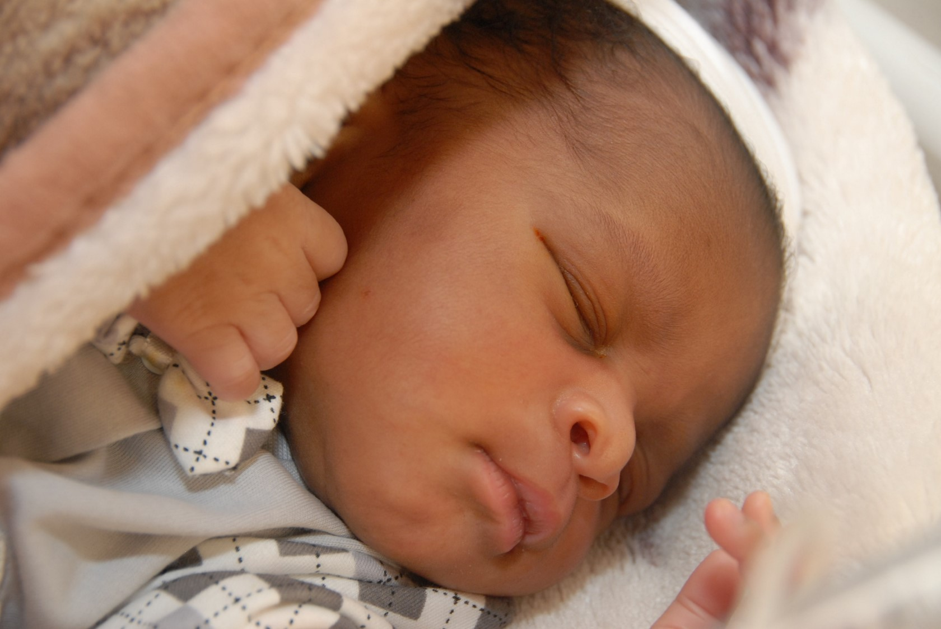

TARIFS 2019
PM02-SI0005
V2

Slide 2
Découvrez NOS TARIFS:
1
Les tarifs de l’ accouchement par voie basse ou par césarienne :
Tarifs de base pour règlement en espèces d’accouchement non gémellaire. Ces
tarifs ne sont pas valables pour les personnes disposant d’une assurance, IPM ou
autre couverture maladie.
Les tarifs du programme «Ma Sage-Femme NEST » et de ses conditions :
Vous donne Accès à un suivi médical de qualité, tout au long de votre grossesse, à prix préférentiel SANS ENGAGEMENT ; le droit d’être assisté par un personnel qualifié et de bénéficier de soins de qualité lors de votre accouchement.
2

Slide 3
Tarifs Accouchement de base
Voie basse
Césarienne
Vous serez assistée par votre Gynécologue et/ou Sage Femme
Pharmacie ⁽¹⁾
Surveillance et suivi de votre bébé par un pédiatre
3 jours d’hospitalisation en chambre double ⁽²⁾
Vous serez assistée par votre Gynécologue, un médecin anesthésiste
et l’équipe opératoire
Pharmacie ⁽¹⁾
Surveillance et suivi de votre bébé par un pédiatre
5 jours d’hospitalisation en chambre double ⁽²⁾
470 000 Fcfa
880 000 Fcfa
Nb: Péridurale (+120 000 FCFA)
⁽¹⁾ Le tarif de la pharmacie peut être réévalué à la sortie
⁽²⁾ Supplément chambre individuelle: Prévoir +20 000 Fcfa par jour d’hospitalisation (sur le tarif global de l’accouchement) pour être en chambre individuelle, sous réserve de disponibilité

Slide 4
Tarifs Accouchement « SOCIAL »
ou « MA SAGE-FEMME NEST»*
Voie basse
Césarienne
Vous serez assistée par votre
Sage Femme ou votre Gynécologue ⁽¹⁾
Pharmacie ⁽²⁾
Surveillance et suivi de votre bébé par un pédiatre
2 jours d’hospitalisation en chambre double
Vous serez assistée par votre Gynécologue ⁽¹⁾, un médecin anesthésiste et l’équipe opératoire
Pharmacie ⁽²⁾
Surveillance et suivi de votre bébé par un pédiatre
4 jours d’hospitalisation en chambre double
250 000 Fcfa
592 000 Fcfa
NB: Péridurale (+120 000 FCFA)
⁽¹⁾ En cas d’accouchement par un gynécologue, votre adhésion à ce tarif dépend de son acceptation et de sa validation .
⁽²⁾ Le tarif de la pharmacie peut être réévalué à la sortie
*Conditions d’éligibilité au Tarif Accouchement « SOCIAL » ou « Ma Sage Femme NEST » : Votre suivi de grossesse a été effectué chez NEST depuis le début de votre grossesse (sauf cas exceptionnel), Vous ne bénéficiez d'aucune couverture médicale, La prise en charge médicale nécessaire à votre situation personnelle est bien incluse dans le cadre de la politique sociale de NEST – Renseignez-vous auprès de votre gynécologue ou sage femme

Slide 5
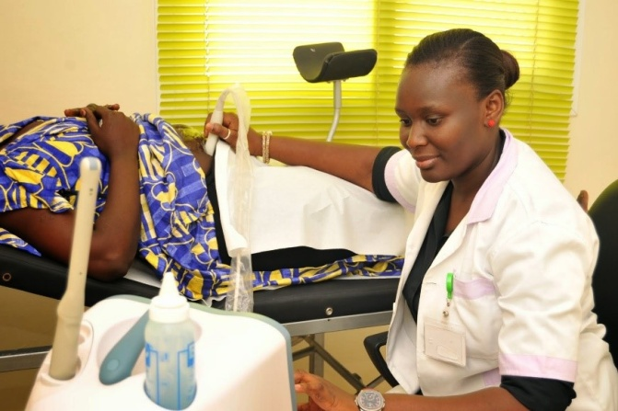
Profitez vite du forfait Suivi
« Ma sage-femme NEST » *
Pour un suivi assuré tout au long de votre grossesse!
Le forfait comprend:
6 consultations par votre Sage Femme
3 échographies
Traitement préventif contre le tétanos et le paludisme
Votre carnet de Santé comprenant tout le suivi de votre grossesse
1 Cours de préparation à l’accouchement
En plus… :
Possibilité d’avoir gratuitement un 2e avis médical par un praticien NEST ⁽¹⁾
Vous ouvre le droit de bénéficier de l’accouchement « Ma sage-femme NEST »
90 000 Fcfa (payable en 3 fois)
*Conditions pour bénéficier du forfait suivi : Vous êtes éligibles si: Votre suivi de grossesse depuis le 1er trimestre est effectué chez NEST ou auprès d’une sage-femme partenaire (si vous avez dépassé le 1er trimestre de grossesse, le tarif peut être ajusté), Vous ne bénéficiez d'aucune couverture médicale, La prise en charge médicale nécessaire à votre situation personnelle est bien incluse dans le cadre de la politique sociale de NEST, Possibilité d’évacuation vers une autre structure pour examens ou analyses complémentaires non pris en charge
(1) le second avis médical vous est autorisé une seule fois

Slide 6
INFOS PRATIQUES
Vous souhaitez venir nous voir ? 2 adresses :
Pour prendre RDV : appelez les numéro des standards.
Pour nous contacter par mail : contact@nest.sn
Tarifs Consultations :
Vous trouverez ci dessous quelques tarifs, à titre indicatif :
– Consultation gynécologique : à partir de 16 000 Fcfa (Tarif jour)
– Consultation Sage-Femme : 10 000 Fcfa
– Consultation pédiatrique : à partir de 16 000 Fcfa (Tarif jour)
– Accouchement Voie Basse : à partir de 250 000 Fcfa
– Accouchement césarienne : à partir de 592 000 Fcfa
– Péridurale : 120 000 Fcfa
Dans le cadre du programme « Ma Sage-Femme NEST » :
– Suivi complet de votre grossesse par votre Sage-Femme NEST : 90 000 Fcfa
Clinique :
64 Liberté 6 Extension VDN Nord, Dakar
Numéro du standard de l’accueil :
33 867 58 58 / 76 504 73 42
Plateau médical :
546 HLM Grand Médine, Dakar
Numéro du standard de l’accueil :
33 835 33 33 / 76 644 99 48

